Slide 1
- 한빛 영화관-
: ( 영화 예매 사이트 구현 )
Project By 1조
홍의택 유진호 김동현
최현석 김민성 박두환

Slide 2

계 획
1
설 계
2

Slide 3
01. 계 획
[ 1 ] 개발 목적
영화 예매 사이트를 구현하여
그 동안 학습한 내용들을 실무에 적용해본다.

Slide 4
01. 계 획
[ 2 ] 개발 환경
OS : WINDOWS XP SP3
개발 툴 : Eclipce
DB : ORACLE 10G
SERVER : TOMCAT 7.0
코딩언어 : JAVA, JSP, JAVASCRIPT, JQUERY,HTML , SPRING, IBATIS

Slide 5
01. 계 획
[ 3 ] 조원 역할 분담
▶ 영화 페이지 : (정) 홍의택, (부) 박두환
▶ 관리자 - 관리 페이지 : (정) 유진호, (부) 최현석
▶ 고객 페이지 : 가입 및 로그인 : (정) 김동현, (부) 김민성
▶ 예매 페이지 : (정) 최현석, (부) 유진호
▶ 고객 관리 및 문의 페이지 : (정) 김민성, (부) 김동현
▶ 영화관리 페이지 및 웹 디자인 : (정) 박두환, (부) 홍의택
- 공통 작업 -
▶ DB 계획 및 설계 , 메인 페이지

Slide 6
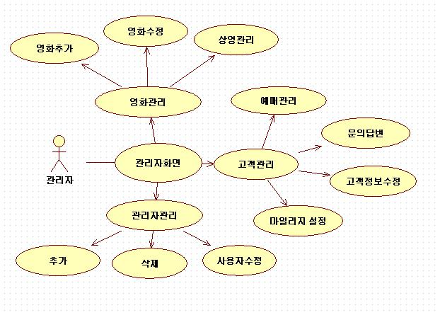
02. 설 계
[ 1 ] 관리자 흐름도

Slide 7
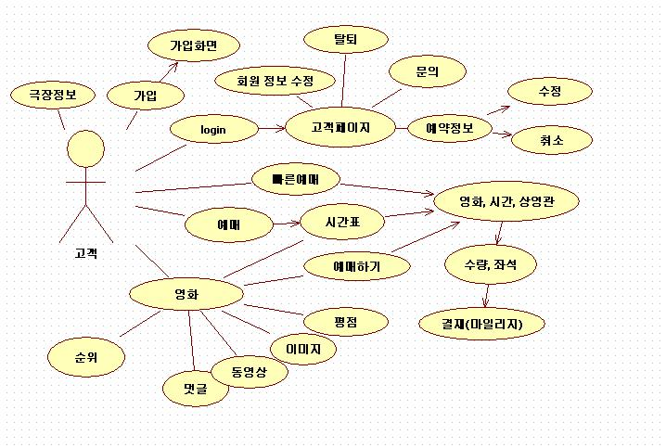
02. 설 계
[ 2 ] 일반 사용자 흐름도

Slide 8
02. 설 계
[ 3 ] 데이터 테이블
CLIENT(고객 테이블)
 | 필드명 | 속성 | 크기 | NULL | 설명
PK | cl_id | varchar2 | 20 | not null | 아이디
 | cl_pw | varchar2 | 20 | not null | 비밀번호
 | cl_name | varchar2 | 20 | not null | 이름
 | cl_bday | varchar2 | 10 |  | 생년월일
 | cl_tel | varchar2 | 15 |  | 연락처
 | cl_add | varchar2 | 100 |  | 주소
 | cl_email | varchar2 | 40 | not null | 이메일
 | cl_point | number |  |  | 마일리지
QNA(질문 게시판)
 | 필드명 | 속성 | 크기 | NULL | 설명
PK | qa_no | number |  | not null | 문의번호(시퀀스)
 | qa_day | varchar2 | 30 |  | 날짜
 | qa_ip | varchar2 | 20 |  | IP
 | qa_title | varchar2 | 50 | not null | 제목
 | qa_content | varchar2 | 4000 |  | 내용
 | qa_count | number |  |  | 조회수
 | qa_onum | number |  |  | 오넘
 | qa_gnum | number |  |  | 지넘
 | qa_nest | number |  |  | 들여쓰기
FK | cl_id | varchar2 | 20 | not null | 아이디
ORDER(예약테이블)
 | 필드명 | 속성 | 크기 | NULL | 설명
PK | od_no | number |  | not null | 예약 번호(시퀀스)
FK | cl_id | varchar2 | 20 | not null | 아이디
 | od_time | varchar2 | 30 | not null | 예약시간
FK | run_no | number |  | not null | 상영번호
 | od_ctime | varchar2 | 30 | not null | 취소시간
FK | ch_no | number |  | not null | 좌석번호
ADMIN(관리자 테이블)
 | 필드명 | 속성 | 크기 | NULL | 설명
PK | ad_id | varchar2 | 20 | not null | 관리자 아이디
 | ad_pw | varchar2 | 20 | not null | 비밀번호
 | ad_gr | char | 5 | not null | 등급

Slide 9
02. 설 계
[ 3 ] 데이터 테이블
REVIEW(리뷰 테이블)
 | 필드명 | 속성 | 크기 | NULL | 설명
PK | rw_no | number |  | not null | 리뷰 번호(시퀀스)
 | rw_content | varchar2 | 1000 |  | 글
 | rw_point | number |  |  | 평점
FK | mv_no | number |  | not null | 영화번호
 | cl_id | varchar2 | 20 | not null | 아이디
MOVIE(영화 데이터 테이블)
 | 필드명 | 속성 | 크기 | NULL | 설명
PK | mv_no | number |  | not null | 영화번호(시퀀스)
 | mv_title | varchar2 | 50 | not null | 영화이름
 | mv_act | varchar2 | 50 |  | 출연자
 | mv_dir | varchar2 | 20 |  | 감독
 | mv_genre | varchar2 | 50 |  | 장르
 | mv_grade | varchar2 | 10 |  | 등급
 | mv_nation | varchar2 | 20 |  | 국적
 | mv_ttime | varchar2 | 20 |  | 상영시간
 | mv_open | varchar2 | 30 | not null | 개봉일
 | mv_close | varchar2 | 30 |  | 마감일
 | mv_content | varchar2 | 4000 |  | 내용
 | mv_image | varchar2 | 50 |  | 이미지
 | mv_show | char | 5 | not null | 상영유무
CHAIR(좌석 테이블)
 | 필드명 | 속성 | 크기 | NULL | 설명
PK | ch_no | number |  | not null | 좌석번호
 | room | number |  | not null | 상영관
 | ch_where | varchar2 | 10 | not null | 좌석위치
INFO(상영번호 테이블)
 | 필드명 | 속성 | 크기 | NULL | 설명
PK | run_no | number |  | not null | 상영번호
 | room | number |  | not null | 상영관
 | run_time | varchar2 | 30 | not null | 상영시간
FK | mv_no | number |  | not null | 영화번호

Slide 10



